Slide 1
Cercetarea și studierea Design Pattern-urilor.
Crearea unui Quiz.
Scutaru Dana, Grupa TI-202

Slide 2
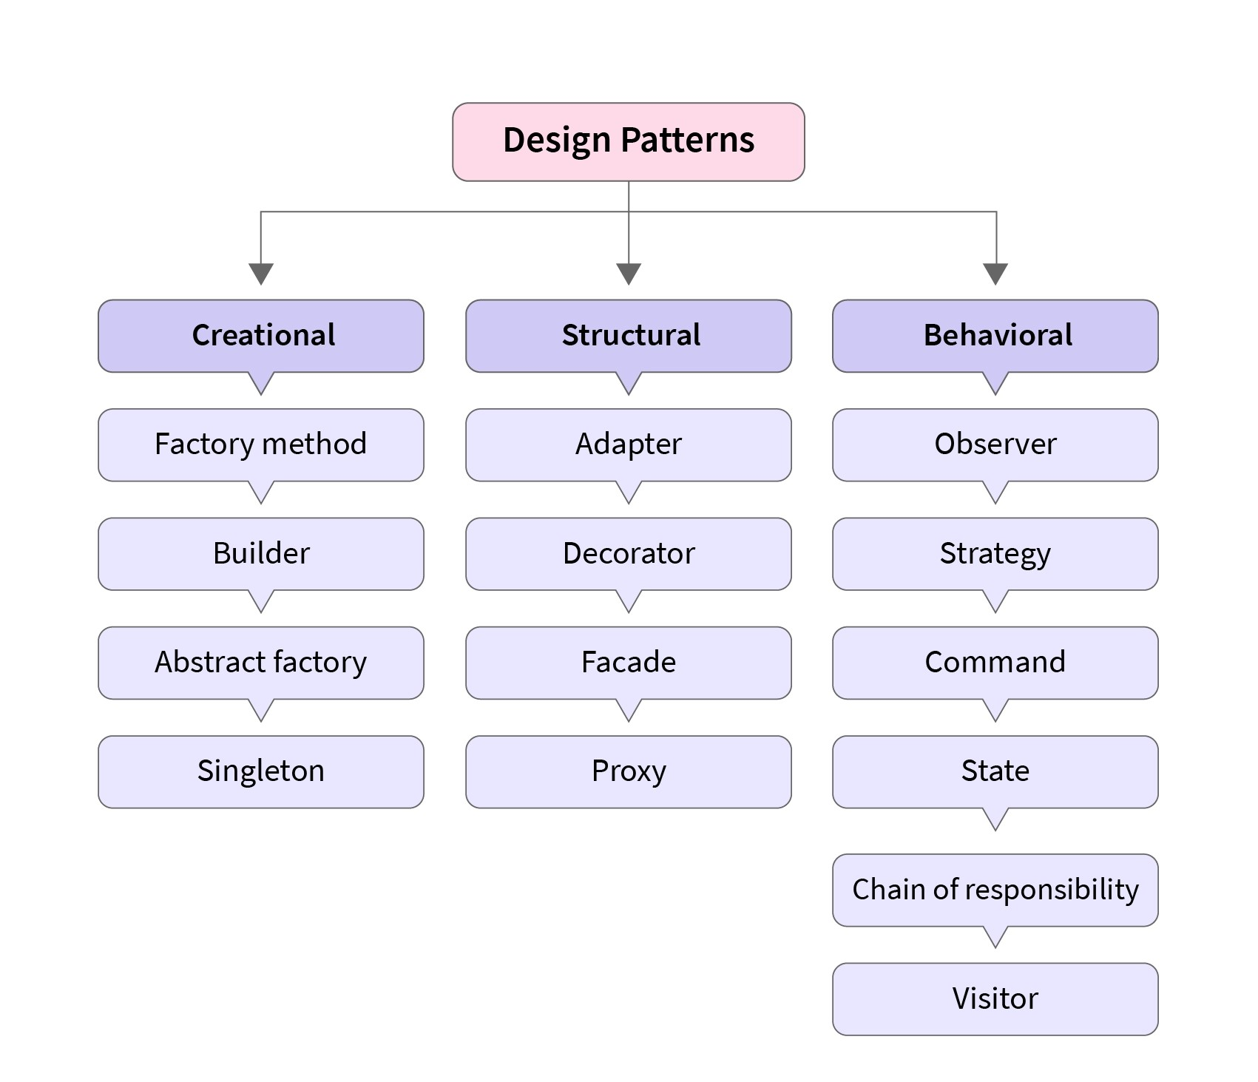
Design Patterns
Design Patterns, sau în limba română "modele de proiectare", sunt soluții generice pentru problemele frecvent întâlnite în dezvoltarea software.
Acestea sunt reprezentate de abordări și structuri de proiectare care au fost dezvoltate și testate în timp de către experți în domeniu. Design Patterns oferă o metodologie și un vocabular comun pentru a rezolva anumite tipuri de probleme într-un mod eficient și reutilizabil.

Slide 3
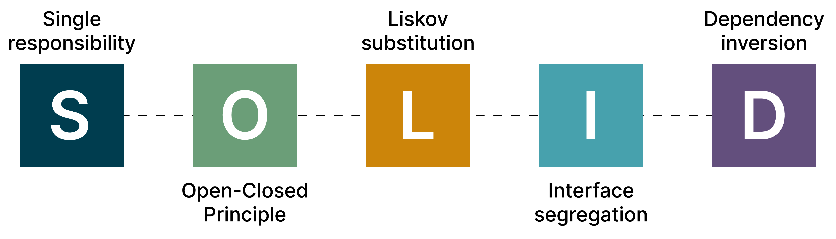
Principiile SOLID sunt un set de principii de proiectare software care își propun să faciliteze dezvoltarea de cod de înaltă calitate, ușor de întreținut și extensibil în timp. Aceste principii promovează abordări și practici care conduc la crearea unui design solid și modular al aplicațiilor.

Slide 4
Beneficiile principiilor SOLID includ:
Reutilizare și extensibilitate.
Înțelegere și întreținere ușoară.
Testare simplă și eficientă.
Modularitate și coeziune în design.
Reducerea dependențelor și creșterea flexibilității
Reducerea impactului modificărilor asupra altor componente.
Design scalabil și adaptabil.
Creșterea productivității și eficienței dezvoltatorilor.
Calitate și fiabilitate sporite ale aplicațiilor.

Slide 5

Design Pattern-uri folosite în Quiz :
Factory Method
Singleton
Decorator
Bridge
Observer

Slide 6
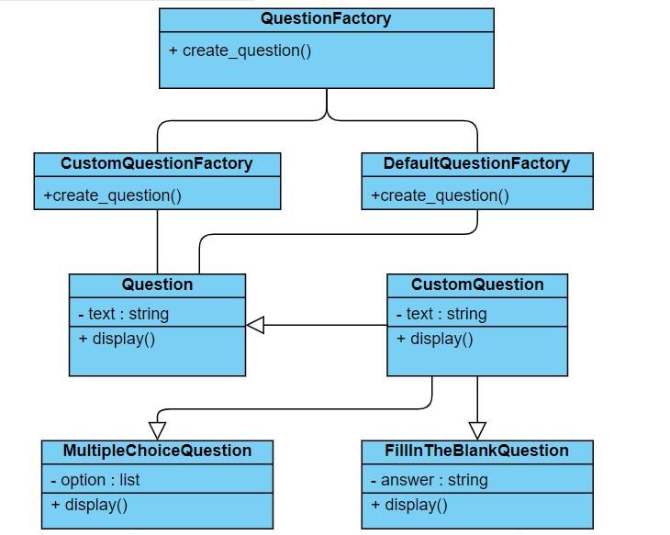
Factory Method
Prin utilizarea patternului Factory Method, obținem o abstracție și encapsulare eficientă a procesului de creare a întrebărilor personalizate. Fabrica decuplează codul client de logica specifică creării întrebărilor, permițând extensibilitate și flexibilitate în adăugarea și gestionarea diferitelor tipuri de întrebări.

Slide 7
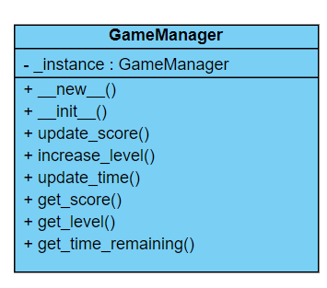
Singleton
Singleton oferă acces centralizat la instanță și permite obținerea valorilor și modificarea lor prin intermediul metodelor publice definite în clasă. Astfel, putem accesa și actualiza scorul, nivelul și timpul rămas prin intermediul metodelor update_score(), increase_level(), update_time(), get_score(), get_level() și get_time_remaining().

Slide 8
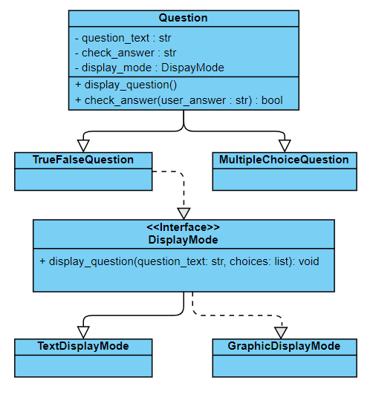
Bridge
Bridge este utilizat pentru a separa ierarhia de întrebări (Question, TrueFalseQuestion, MultipleChoiceQuestion) de ierarhia de moduri de afișare (DisplayMode, TextDisplayMode, GraphicDisplayMode).

Slide 9
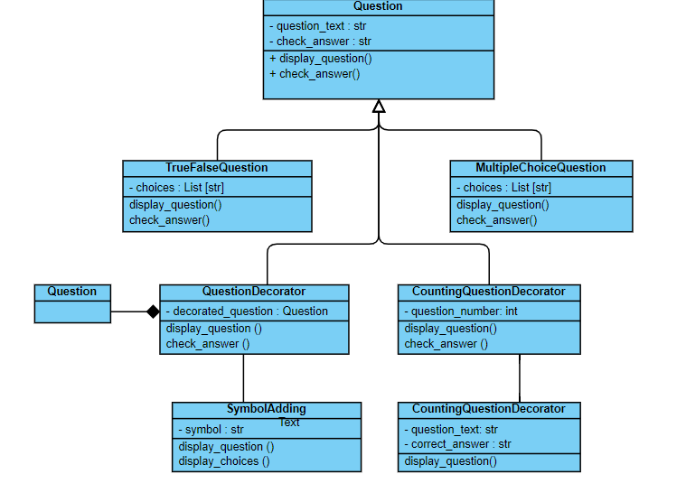
Decorator
Decoratorul este utilizat pentru a extinde comportamentul întrebărilor în mod flexibil.

Slide 10
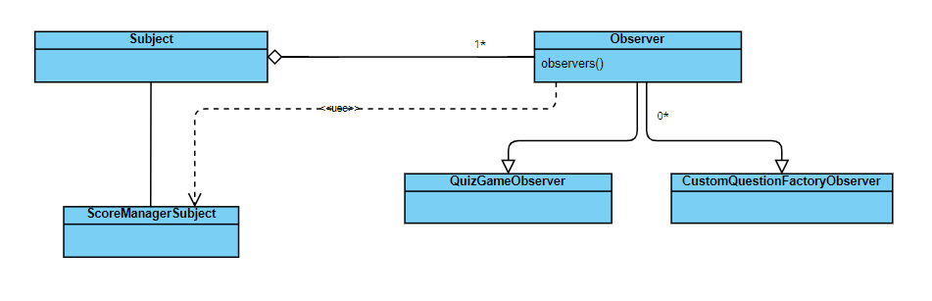
Observer
Observer este un pattern de proiectare care permite notificarea automată a unor obiecte dependente (observatori) despre schimbările de stare ale unui obiect subiect.

Slide 11
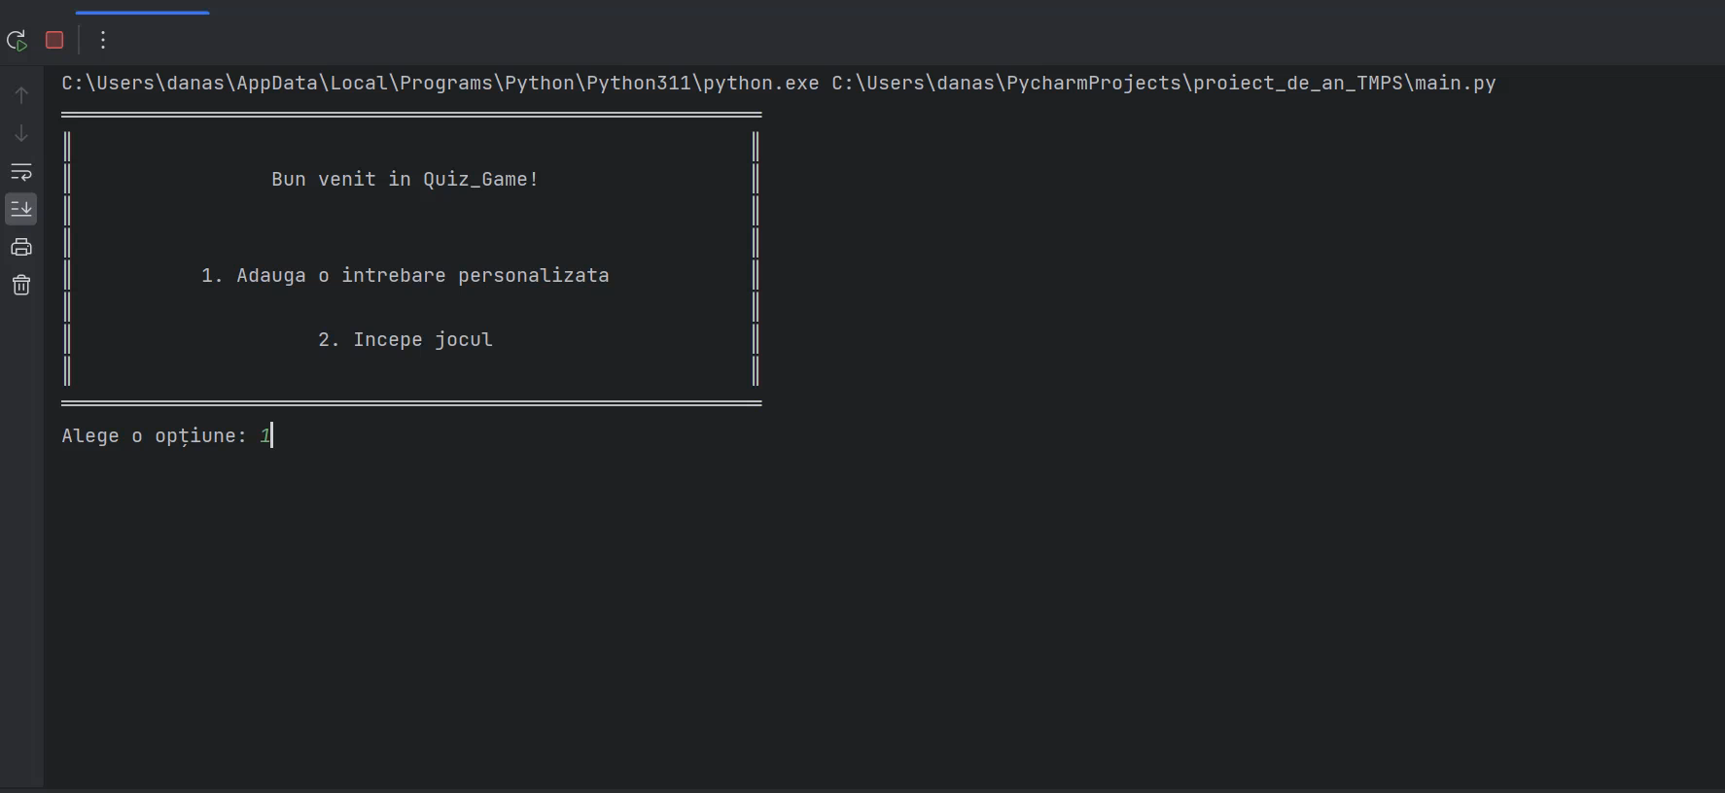

Slide 12
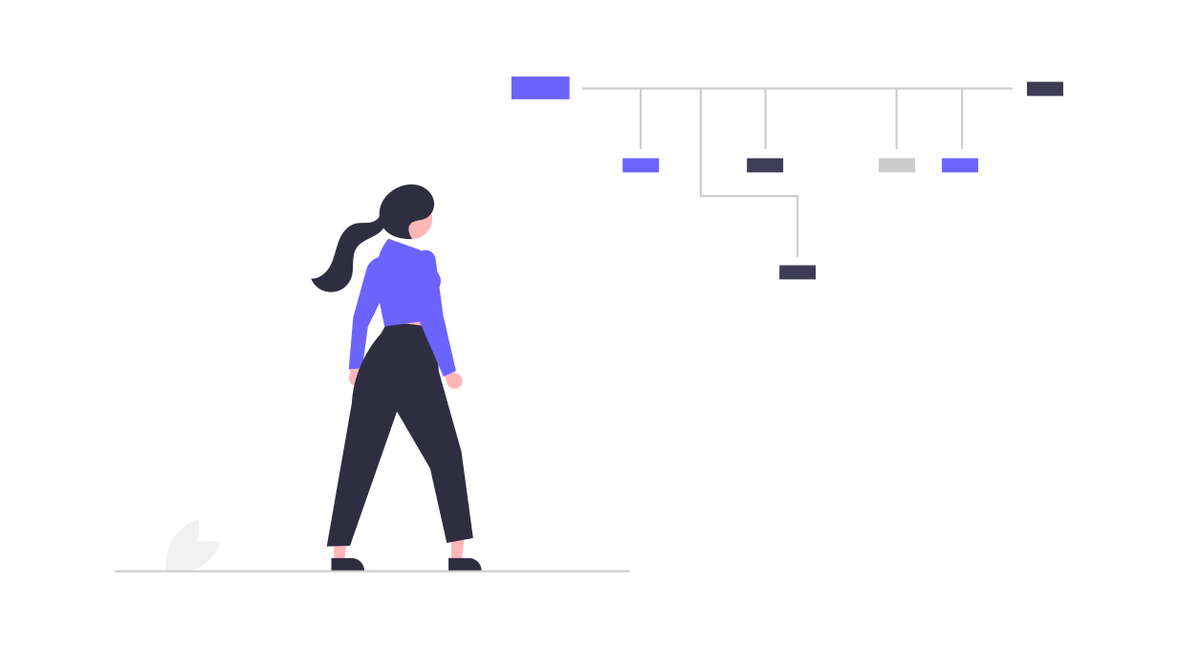
Concluzii
În acest proiect, am explorat mai multe concepte și pattern-uri de proiectare, fiecare având un scop specific în dezvoltarea software-ului. Am acoperit următoarele pattern-uri: Factory Method, Singleton, Bridge, Decorator și Observer.
Spre final am înțeles că, utilizarea acestor pattern-uri în proiectul meu a permis o structură modulară, flexibilă și ușor de extins. Am demonstrat înțelegerea și aplicarea acestor concepte, ceea ce va ajuta la crearea unui cod mai clar, mai ușor de întreținut și mai adaptabil la schimbări viitoare.

Slide 13
Mulțumesc ))

